Slide 1
Candy Crush Killer ou Candy Crush Assistant

Slide 2
Membres
Projet réalisé par :
Jonathan Branger
Alix Ducros
Jo-Hakim Sayarh
Pierre Thomazon
(Albéric Boissau)
et encadré par :
Jacques Laffont
Philippe Kauffmann

Slide 3
Sommaire
1 – Présentation synthétique du projet
2 – Développement
1) Programmation Android
2) Traitement d’image
3) Intelligence artificielle
4) Reprise du projet
3 – Bilan technique
4 – Conclusion

Slide 4
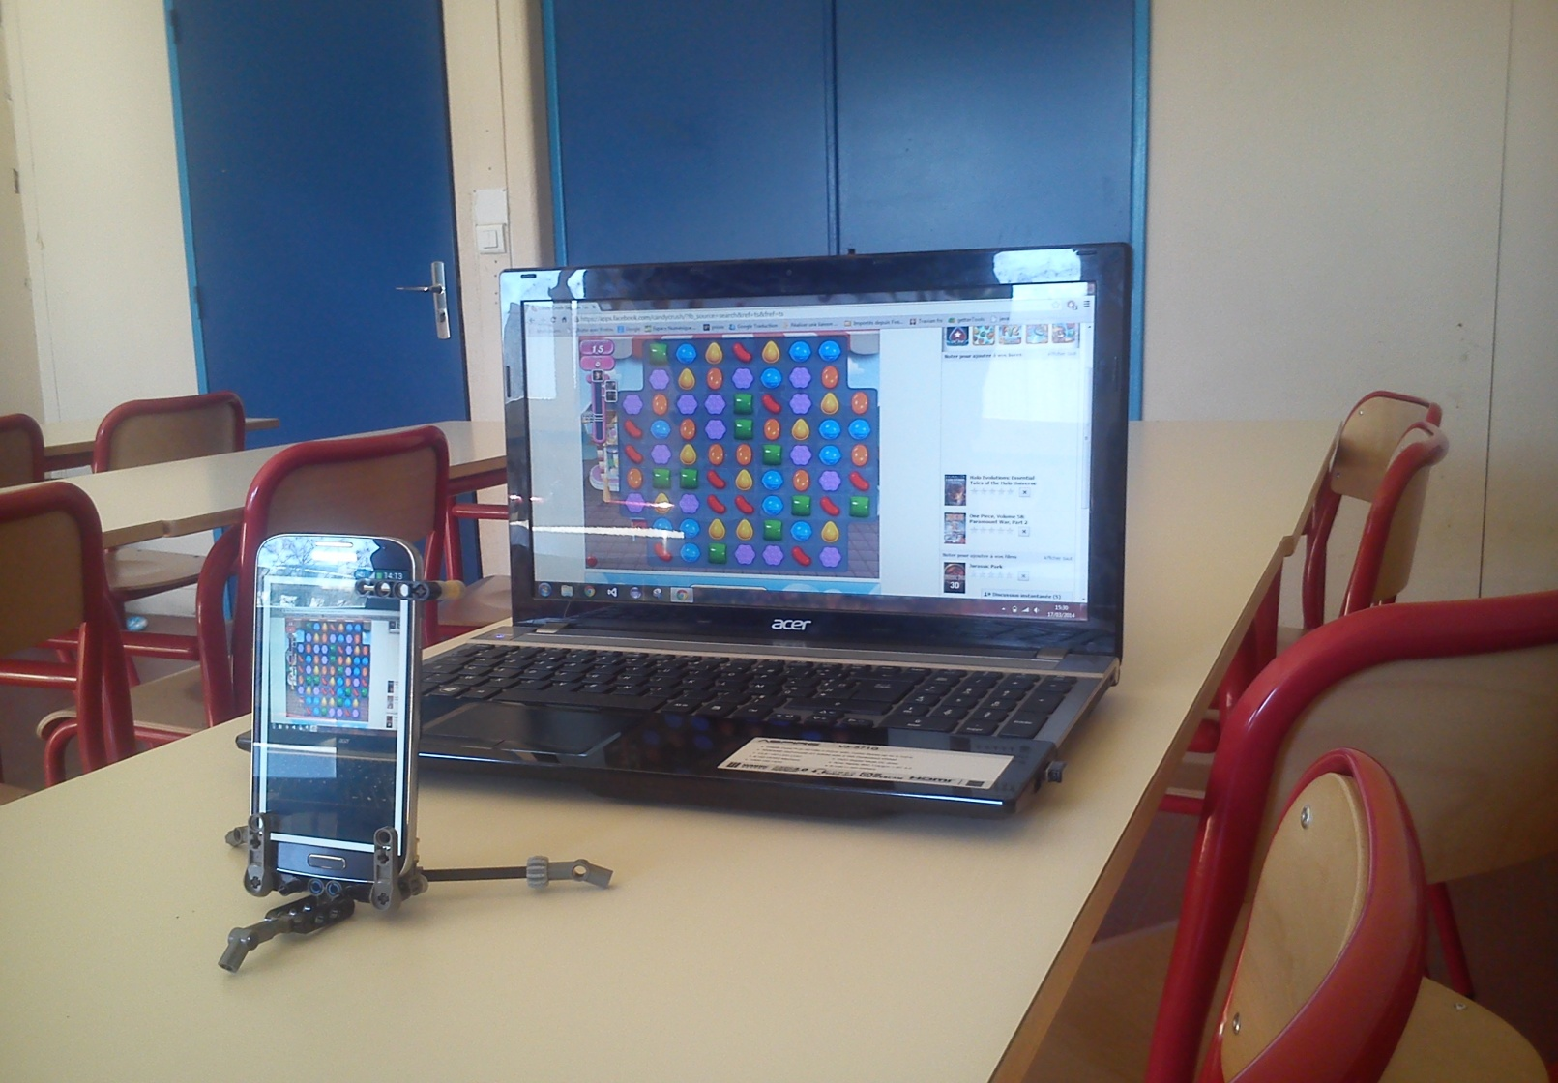
I – Présentation synthétique du projet
• Jouer automatiquement à Candy Crush Saga

Slide 5
1 – Présentation synthétique du projet
Capture d’une photo
Redressement de l’image
Identification de la zone de jeu
Détection des bonbons
Récupération du meilleur coup
Déplacement de bonbons

Slide 6
Diagramme de Gantt prévisionnel

Slide 7
2 – Développement
1) Programmation Android

Slide 8
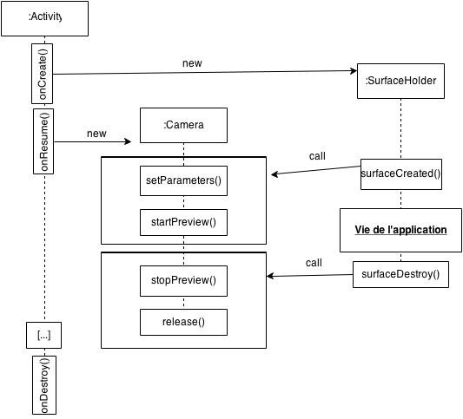
2-1-1) Contrôle de la caméra

Slide 9
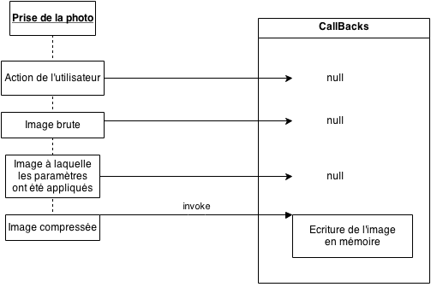
2-1-1) Contrôle de la caméra

Slide 10
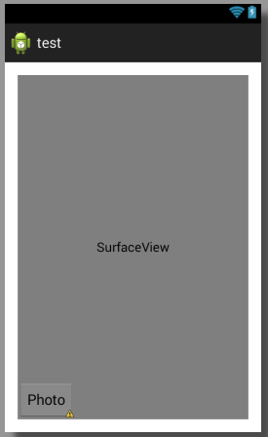
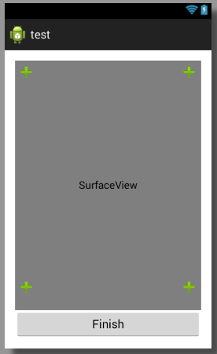
2-1-2) Création d’une IHM

Slide 11
2-1-3) Redressement de l’image
Matrix.setPolyToPoly()

Slide 12
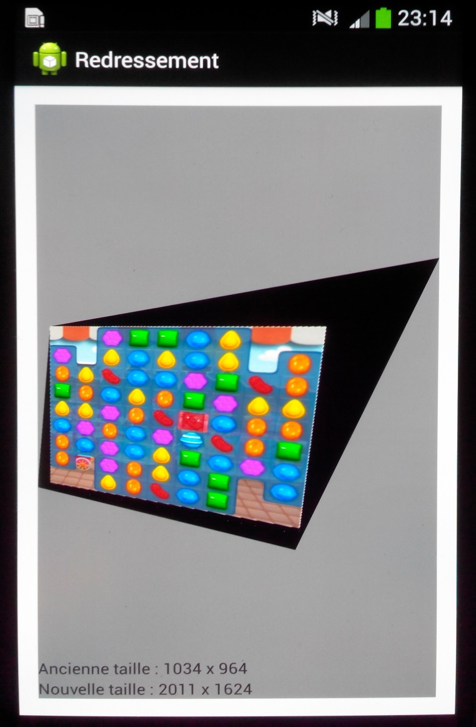
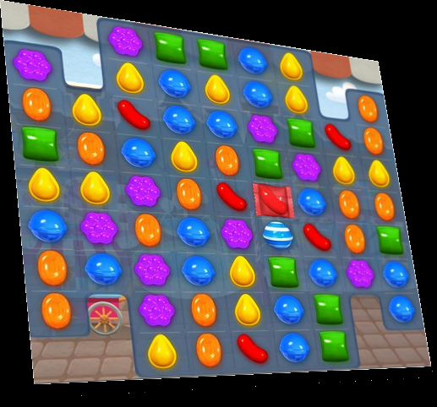
2-1-3) Redressement de l’image

Slide 13
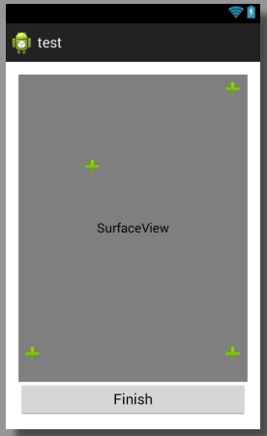
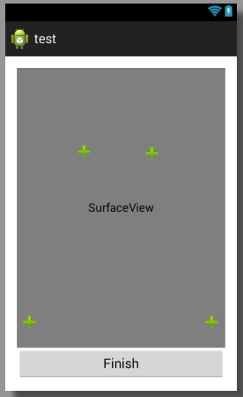
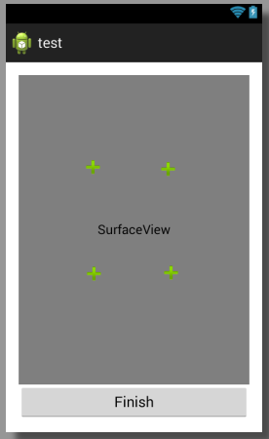
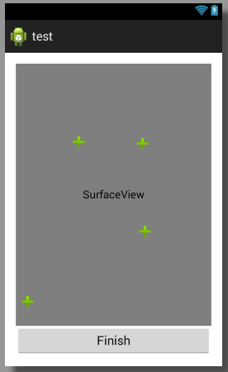
2-1-4) Sélection de la zone de jeu

Slide 14
2 – Développement
2) Traitement d’image

Slide 15
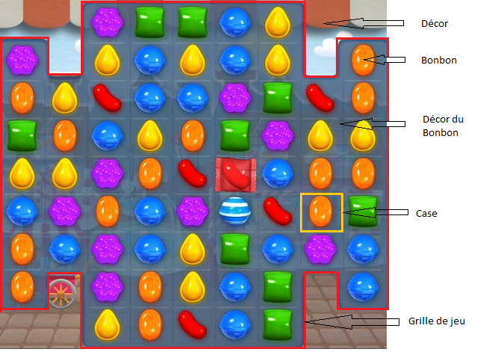
La zone de jeu

Slide 16
2-2-1) Détection de décor
1ère méthode :

Slide 17
2-2-1) Détection de décor

Slide 18
2-2-1) Détection de décor
2ème méthode :

Slide 19
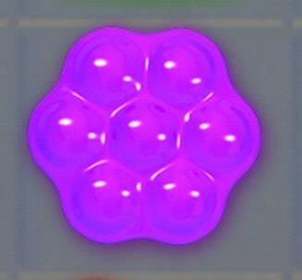
2-2-2) Détection des bonbons identiques
1ère méthode :

Slide 20
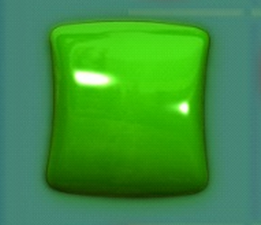
2-2-2) Détection des bonbons identiques
2ème méthode :

Slide 21
2-2-3) Détection de couleur
 | les 3 composants
 | rouge | vert | bleu
Bleu | 0 | 127 | 255
Rouge | 255 | 0 | 0
Orange | 255 | 100 | 0
Jaune | 255 | 200 | 0
Vert | 50 | 150 | 0
Violet | 200 | 30 | 255
Blanc | 255 | 255 | 255

Slide 22
2-2-3) Détection de couleur
1ère méthode :

Slide 23
2-2-3) Détection de couleur
2ème méthode :

Slide 24
2 – Développement
3) Intelligence artificielle

Slide 25
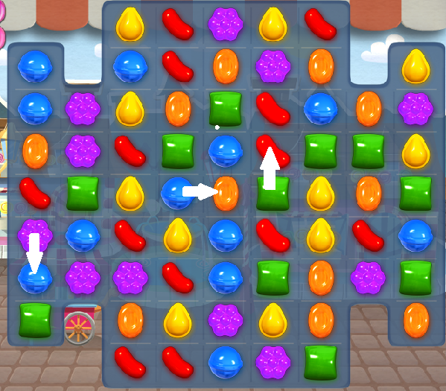
2-3-1) IA détection de possibilité

Slide 26
2-3-2) Damier de simulation de Candy Crush

Slide 27
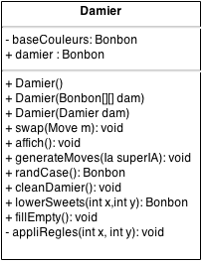
2-3-2) Damier de simulation de Candy Crush

Slide 28
2-3-2) Damier de simulation de Candy Crush
jaune | jaune | jaune | violet | violet | vert | bleu | violet | violet
bleu | vert | rouge | vert | jaune | rouge | violet | bleu | vert
vert | vert | vert | vert | jaune | vert | vert | bleu | bleu
jaune | bleu | bleu | rouge | vert | bleu | vert | rouge | vert
vert | violet | rouge | vert | bleu | rouge | rouge | jaune | vert
bleu | violet | violet | rouge | violet | bleu | vert | vert | jaune
jaune | violet | bleu | bleu | vert | vert | rouge | violet | vert
bleu | rouge | jaune | bleu | jaune | rouge | vert | vert | jaune
violet | rouge | violet | vert | rouge | violet | rouge | vert | bleu
85 76 67 67 78 66 75 66 66 58 43 45 58 58 55 33 47 28 35 24 24 46 07 33 06
75 75 57 38 68 65 65 56 76 57 42 44 48 68 65 34 37 18 25 34 23 56 06 43 16

Slide 29
2-3-3) IA prédictive
2-3-3) IA prédictive
jaune | jaune | jaune | violet | violet | vert | bleu | violet | violet
bleu | vert | rouge | vert | jaune | rouge | violet | bleu | vert
vert | vert | vert | vert | jaune | vert | vert | bleu | bleu
jaune | bleu | bleu | rouge | vert | bleu | vert | rouge | vert
vert | violet | rouge | vert | bleu | rouge | rouge | jaune | vert
bleu | violet | violet | rouge | violet | bleu | vert | vert | jaune
jaune | violet | bleu | bleu | vert | vert | rouge | violet | vert
bleu | rouge | jaune | bleu | jaune | rouge | vert | vert | jaune
violet | rouge | violet | vert | rouge | violet | rouge | vert | bleu
And the best move is ...
58
68

Slide 30
2 – Développement
4) Reprise du projet

Slide 31
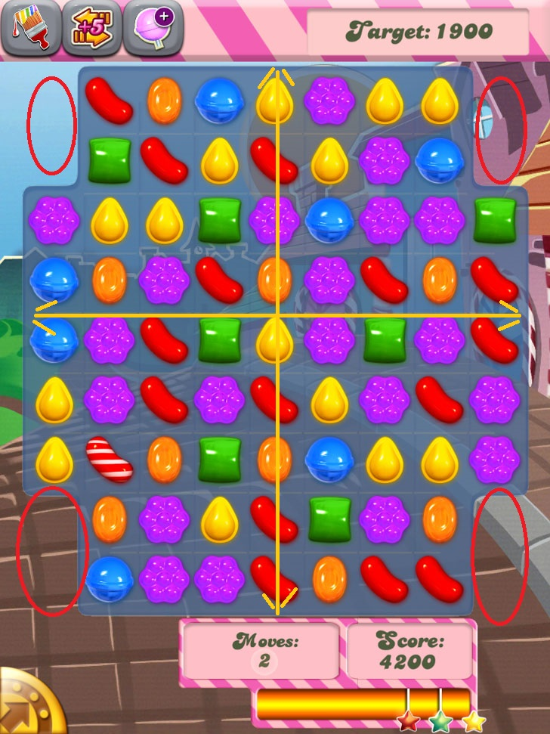
2-4-1) Détection automatique de la zone de jeu

Slide 32
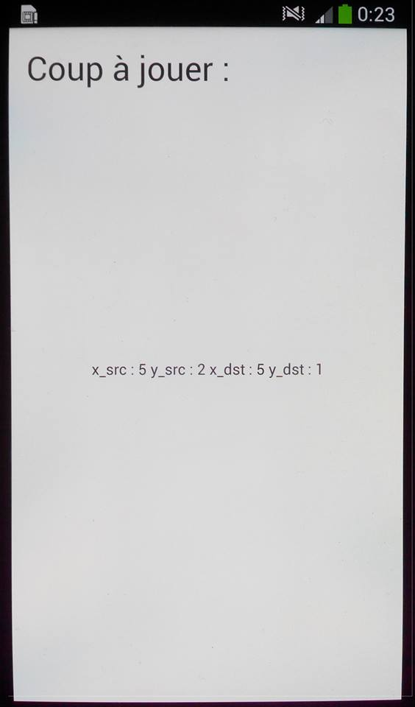
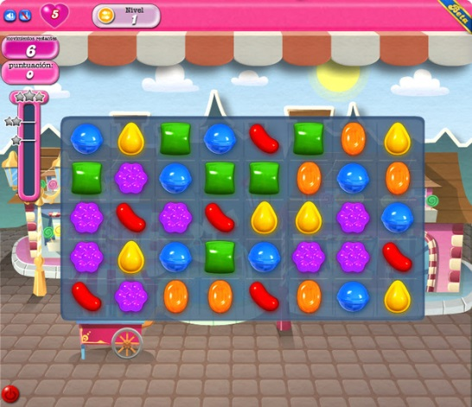
2-4-2) Communication entre Smartphone et ordinateur
Robot.java
Commande
Commande

Slide 33
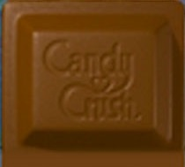
2-4-3) Détection des bonbons spéciaux
Réglisse
Chocolat
Bonbon multicolore
Bonbon emballé

Slide 34
2-4-3) Détection des bonbons spéciaux
Bonbon rayé horizontalement
Bonbon rayé verticalement

Slide 35
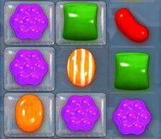
2-4-4) Amélioration des IA
Ajout d’une fonction récursive
Détection de formation

Slide 36
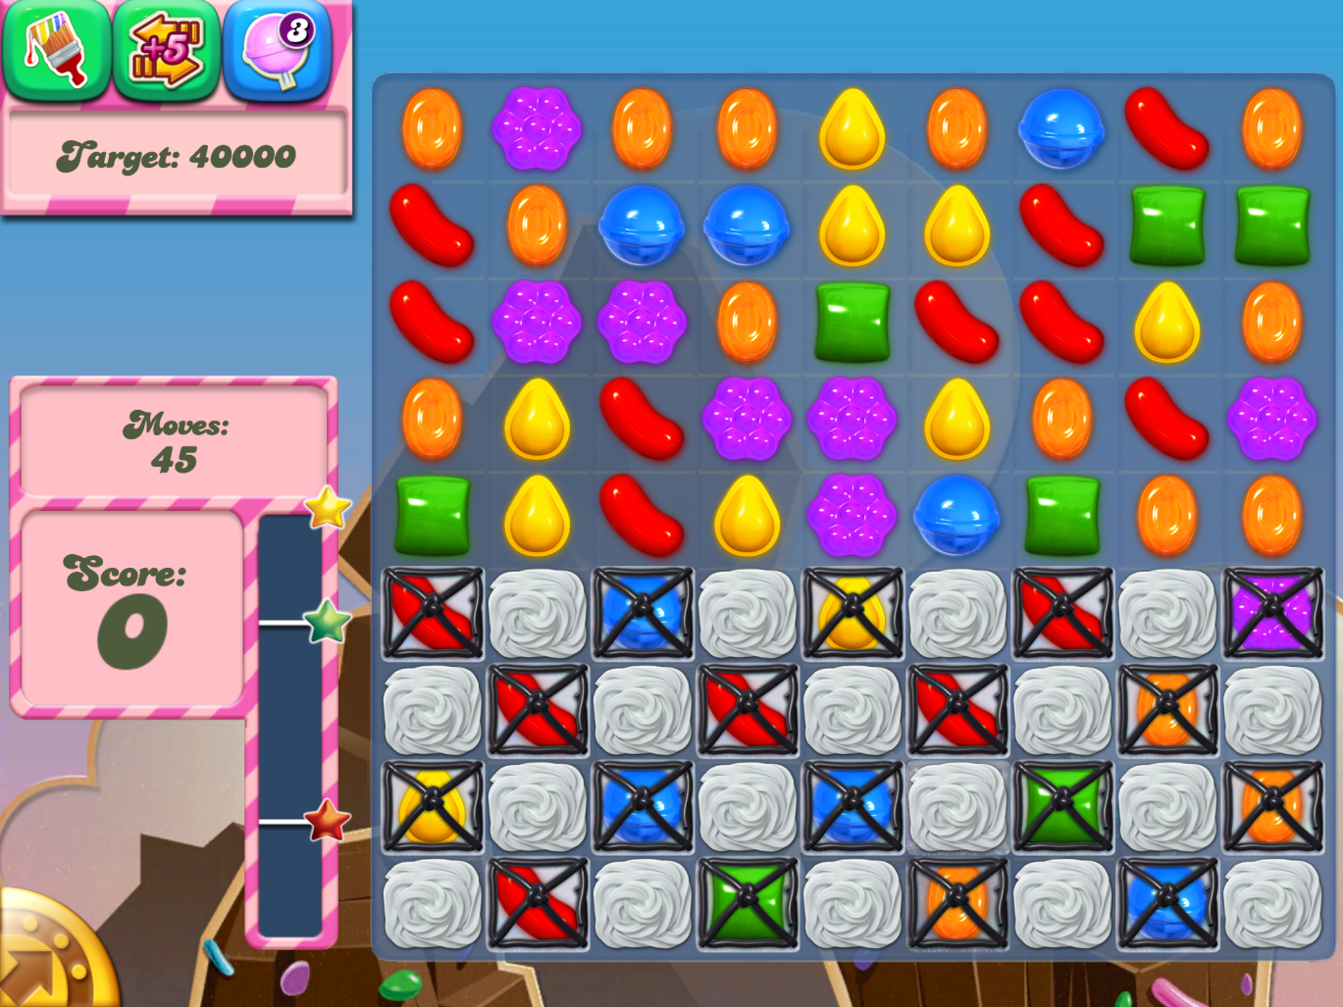
2-4-4) Amélioration des IA
Gestion des objectifs

Slide 37
3 – Bilan technique

Slide 38
3 – Bilan technique
Bilan :
IHM fonctionnelle
Capture d’image
Traitement de l’image
Calcul d’un coup

Slide 39
3 – Bilan technique
Perspectives :
Correction de la distorsion
Communication PC-smartphone
Automatisation du processus
Amélioration de l’IA

Slide 40
Diagramme de Gant prévisionnel

Slide 41
Diagramme de Gant effectif

Slide 42
4 - Conclusion

Slide 43
4 - Conclusion
Notre apprentissage au long du projet :
Java
Gestion de projet
Intelligence Artificielle
Transformation d’une image
Traitement d’une image
Eclipse
Android

Slide 44
4 - Conclusion
Notre ressenti par rapport au projet :
Gestion du temps de travail
Apprentissage du Java
Programmation Android

Slide 45
Merci !

